Slide 1
Le Giornate dell’arte laboratorio di arte ed immagine (in modalità DAD)
Classi 2°A; 3°A-B Deledda di Gaggio
Insegnate :Coppola Emma
Acquisire nuove conoscenze nel disegno, nell’uso dei colori, nelle tecniche pittoriche e nell’utilizzo di materiali creativi differenti;
Acquisire autonomia nell’uso dei linguaggi artistici e creativi come possibilità di espressione del proprio essere e del proprio modo di vedere le cose;
Acquisire nuove conoscenze nel disegno, nell’uso dei colori, nelle tecniche pittoriche e nell’utilizzo di materiali creativi differenti;
Sviluppare la motricità fine della mano attraverso la manipolazione;
Migliorare la coordinazione oculo-manuale attraverso l’uso di materiali diversi;
Comprendere che le immagini costituiscono un linguaggio e che attraverso esse si può comunicare esprimendo un messaggio (nel disegno, nella pittura, nel modellare…);
Accostarsi alla varietà dei beni artistici
Lavorare in gruppo, imparando a chiedere e fornire aiuto, esponendo le proprie idee e proposte ed ascoltando quelle degli altri
Sviluppare la fantasia e l’immaginazione;
Sviluppare comportamenti relazionali positivi di collaborazione, rispetto e valorizzazione degli altri;

Slide 2
Fasi del lavoro :
Il laboratorio di arte ed immagine è stato proposto come continuazione del lavoro iniziato in presenza a scuola.
-Gli alunni settimanalmente per circa un’ora si sono incontrati in aula virtuale con l’insegnante ,(Durata :4 incontri)
Ogni settimana l’insegnante scriveva agli alunni in aula virtuale il materiale necessario per eseguire il laboratorio.
E’ stato proposto loro ogni settimana un’artista ed un’opera ,scelta con cura secondo gli obiettivi .
Hanno rielaborato le opere proposte attraverso l’utilizzo di tecniche e forme espressive personali.
Hanno lavorato seguendo la guida dell’insegnate ma liberi di esprimere la propria creatività in maniere unica e personale.
Punti di forza :
Il grado di interesse, la motivazione, la collaborazione e il coinvolgimento mostrati dagli alunni.
Punti di debolezza: L’ arte in modalità on line poteva essere un punto di debolezza ma è stato un punto di forza per gli stessi bambini,motivati ed entusiasti.

Slide 3
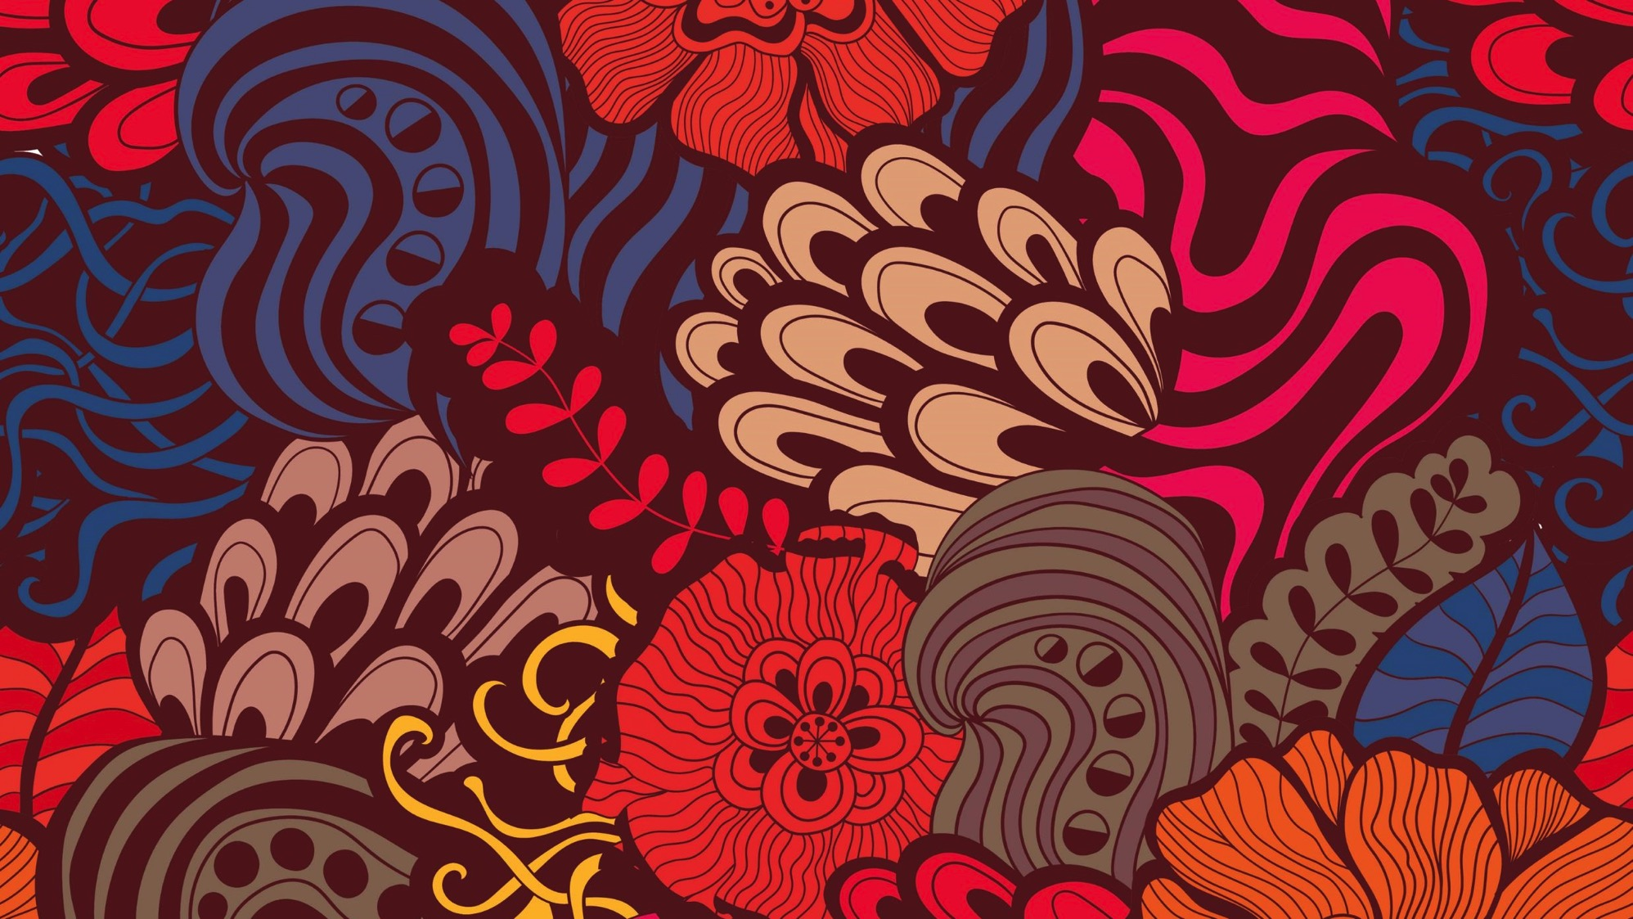
«LE GIORNATE DELL’ARTE»
Laboratori di arte e immagine 2.0
Maestra Coppola Emma
Classi 2°A;3°A-B Scuola Deledda
2019/2020

Slide 4
«Ai tempi del covid-19,di cosa hanno bisogno i bambini?» mi sono chiesta.Di Bellezza!Questa è stata la mia prima risposta.
Il mio intento attraverso i laboratori di arte era quello di creare uno spazio fisico ,se pur virtuale, che permettesse i bambini di lasciare libera la creatività e farla fluire in un momento storico in cui proprio la libertà era stata negata.
Attraverso attività creative, scelte con cura, i bambini hanno conosciuto artisti,sperimentato tecniche e condiviso le loro emozioni attraverso i loro elaborati. Un momento unico in cui gli sguardi dei bambini e le loro opere creavano « Bellezza» e libertà.
Emma Coppola

Slide 5
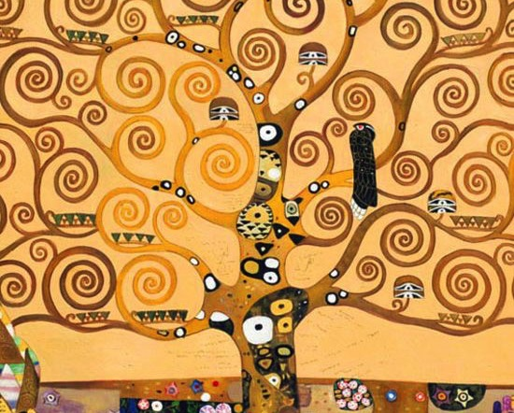
“L’albero della vita” G.klimt.
Dopo aver osservato l’opera ,conosciute le tecniche utilizzate e ascoltato qualche informazione su l’artista.I bambini hanno disegnato un albero ispirandosi a quello presentato.Hanno utilizzato tecniche miste tra cui anche l’utilizzo della carta alluminio per creare dei rami tridimensionali e luminosi.

Slide 6
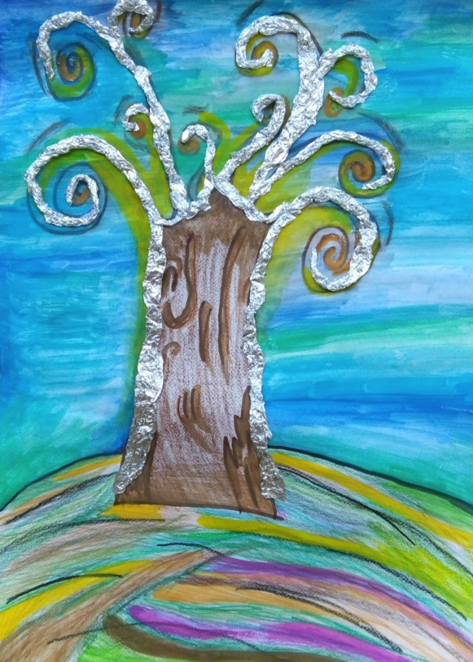
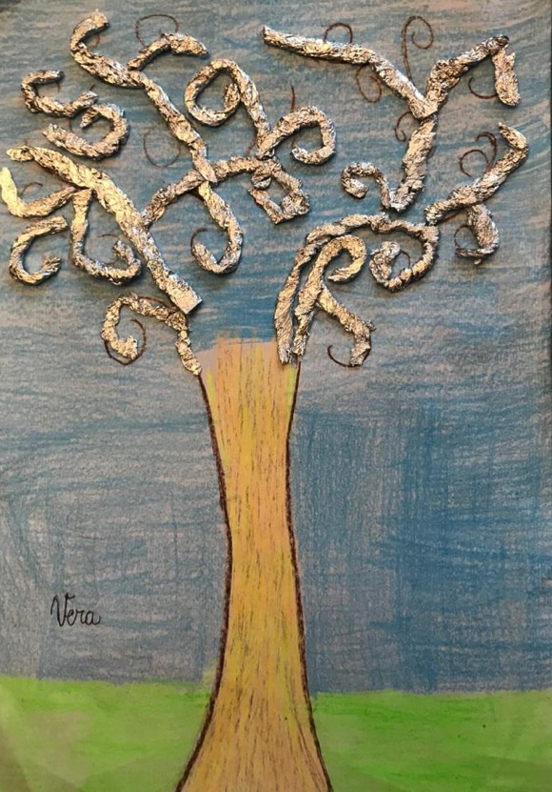
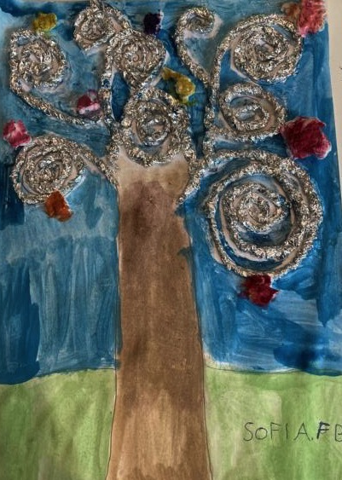
I nostri alberi della vita

Slide 7
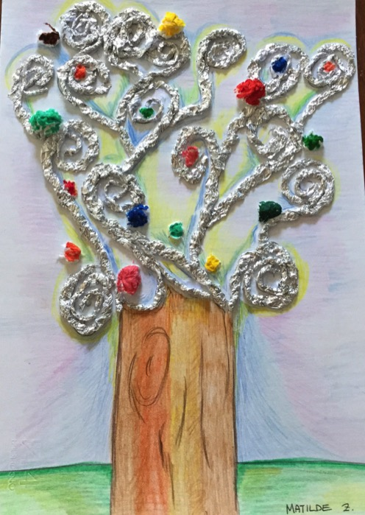
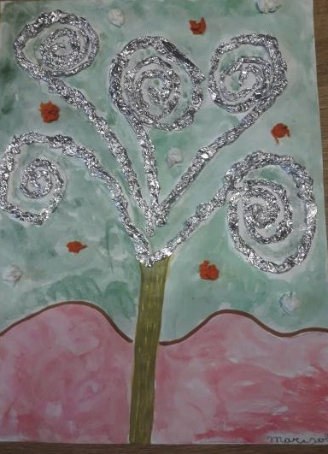
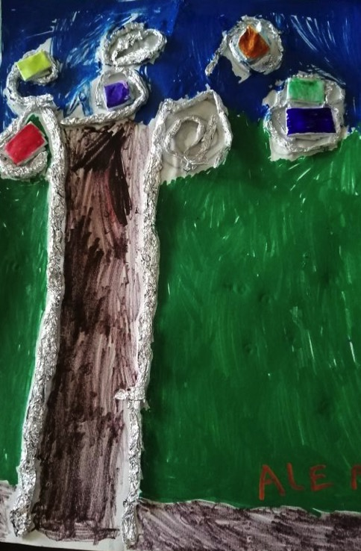
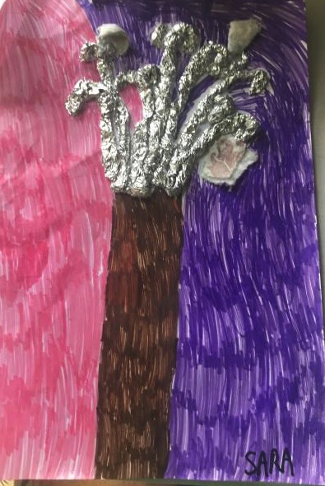

Slide 8
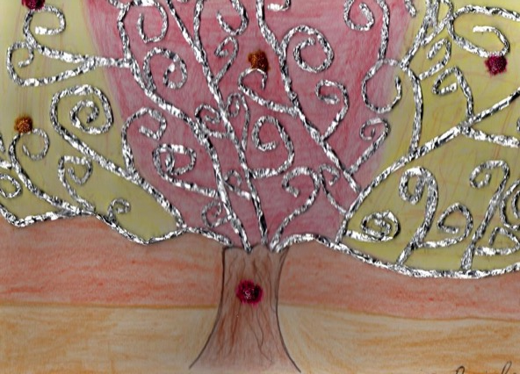
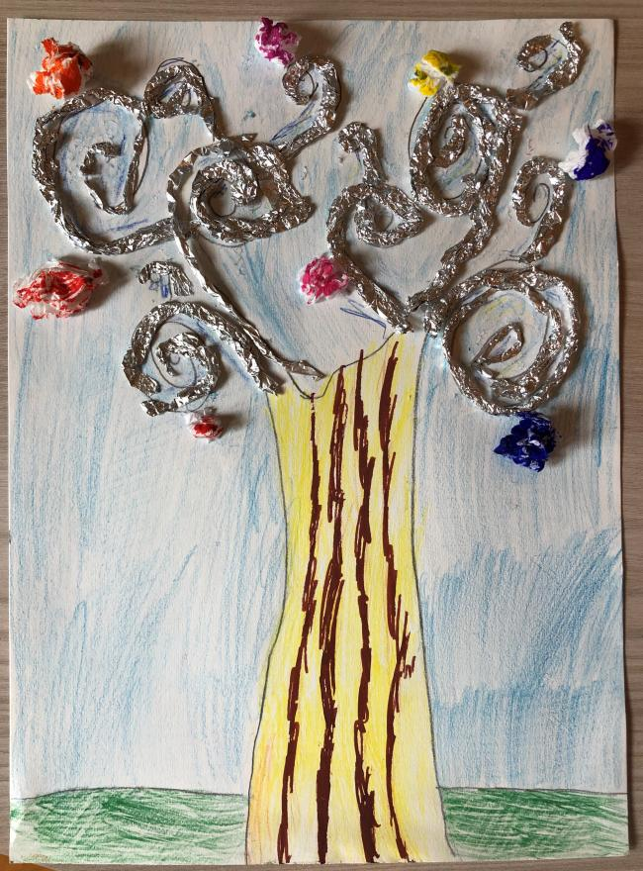
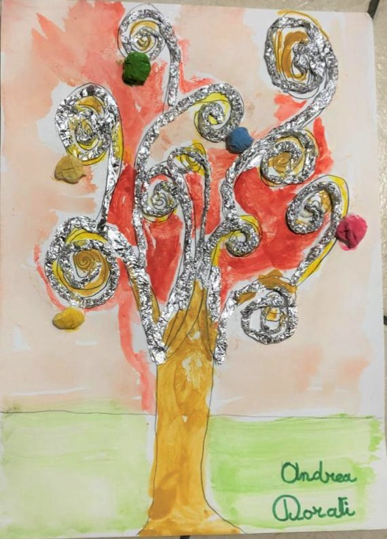
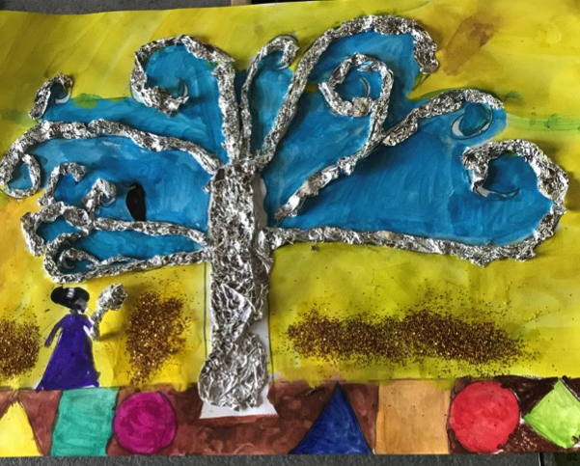
Ogni albero è unico e particolare

Slide 9
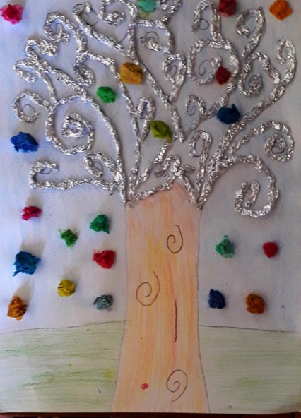
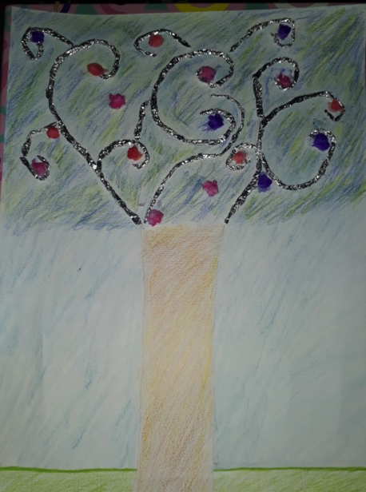
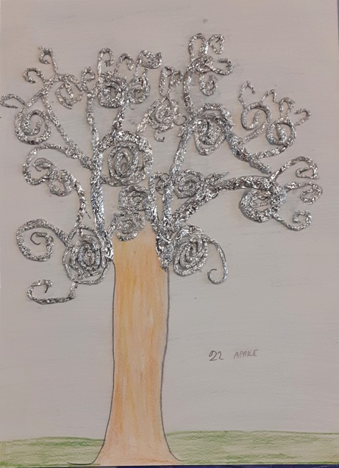
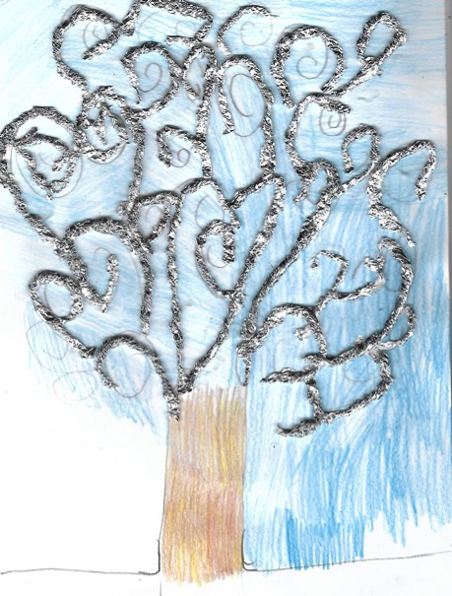

Slide 10
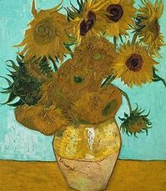
“I Girasoli “di Van Gogh
Vincent Van Gogh dipinge questa opera per la stanza del suo amico Gauguin che lo avrebbe raggiunto nella casa «gialla»ad Arles.
I bambini hanno realizzato un vaso dipinto con dei fiori in 3d(Tovaglioli di carta)
Usando tecniche miste

Slide 11
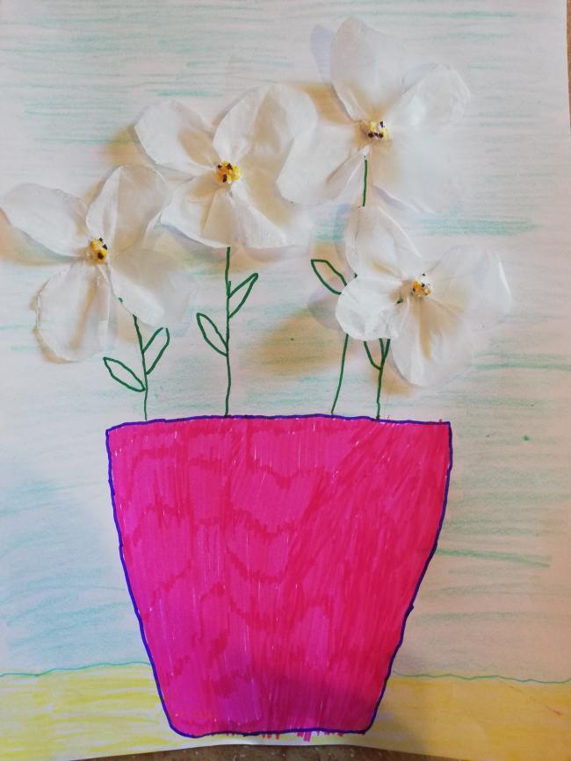
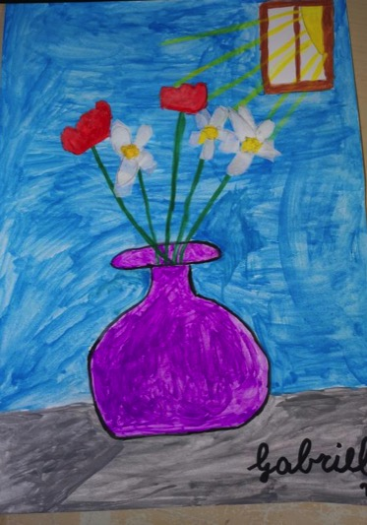
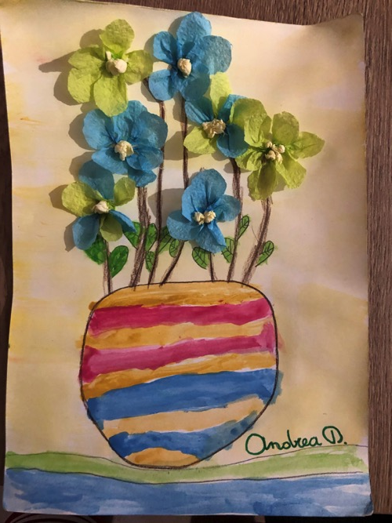
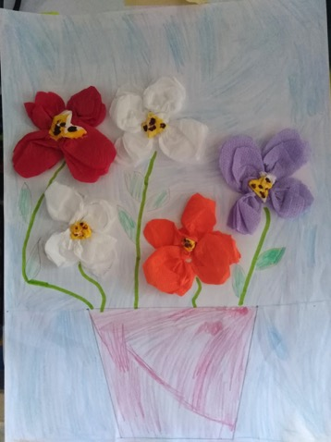
Come fiori appena raccolti

Slide 12
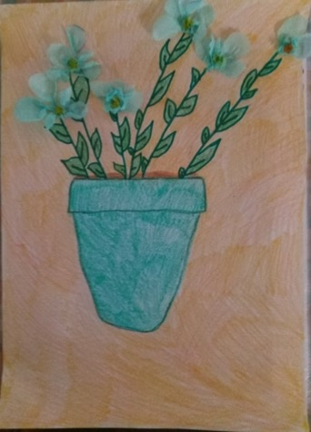

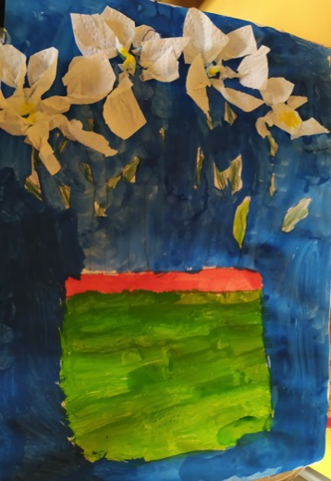
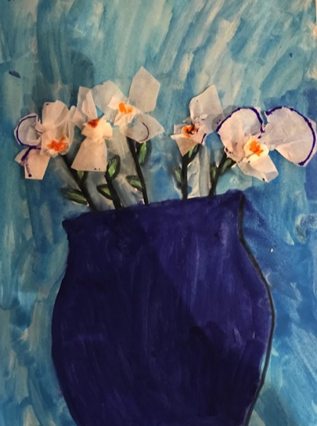
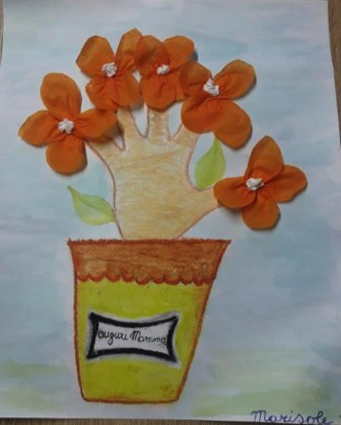

Slide 13
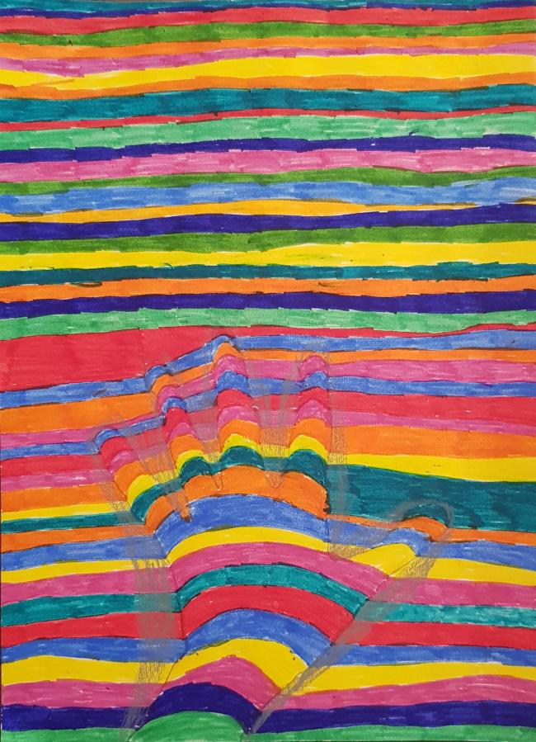
La Op Art
L’arte delle illusioni ottiche.
Attraverso la linea ed il colore i bambini hanno realizzato le loro mani tridimensionali

Slide 14
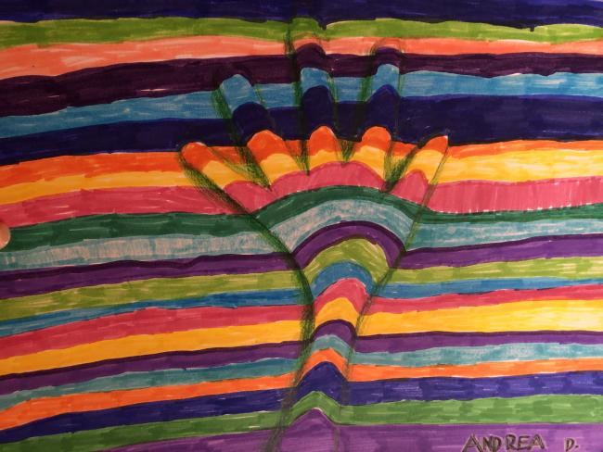
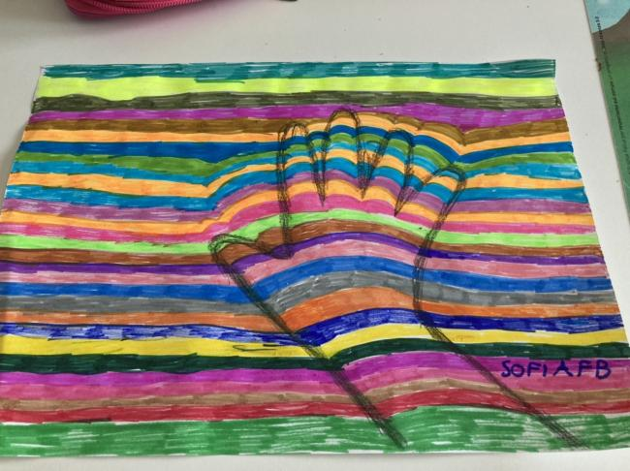
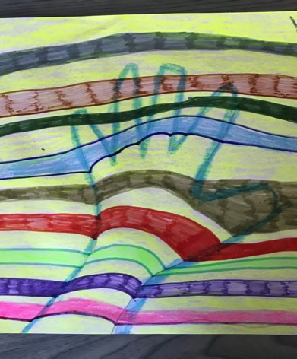
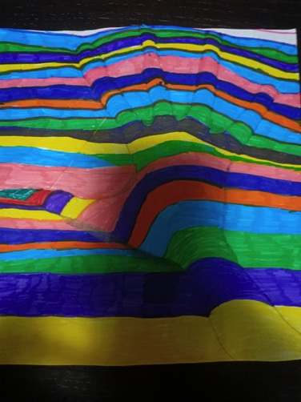
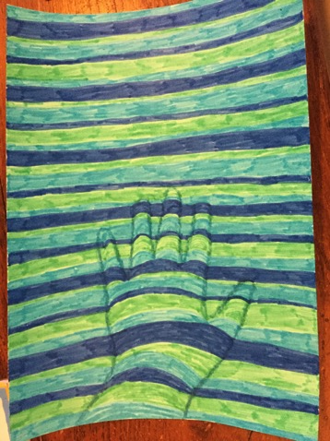
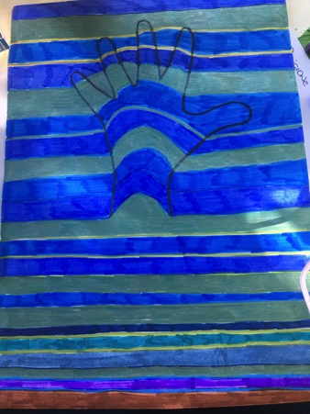
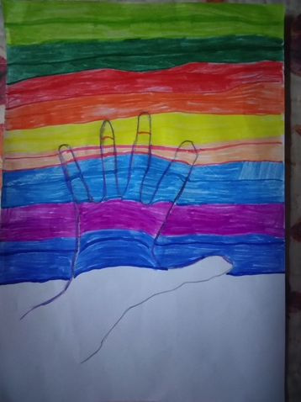

Slide 15
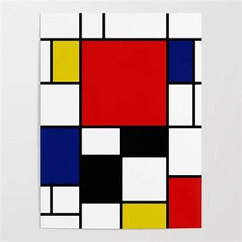
Mondrian
La realtà astratta attraverso le forme giometriche. Rettangoli ,quadrati e colori primari.

Slide 16
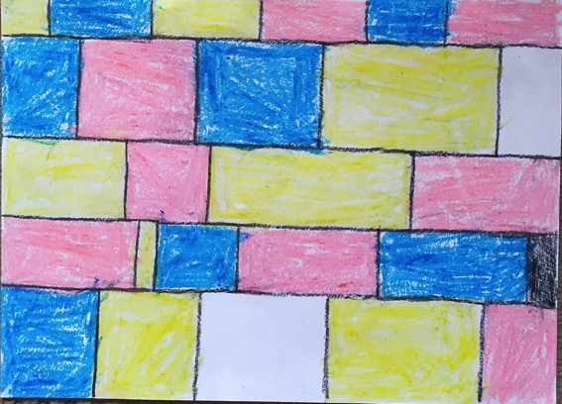
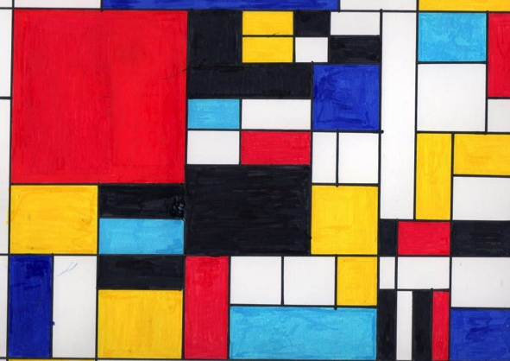
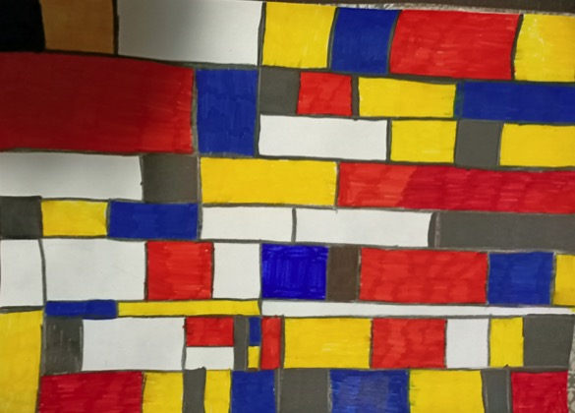
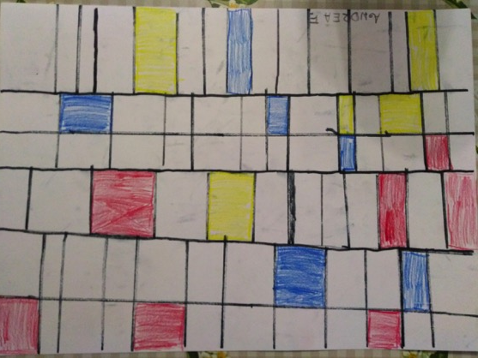
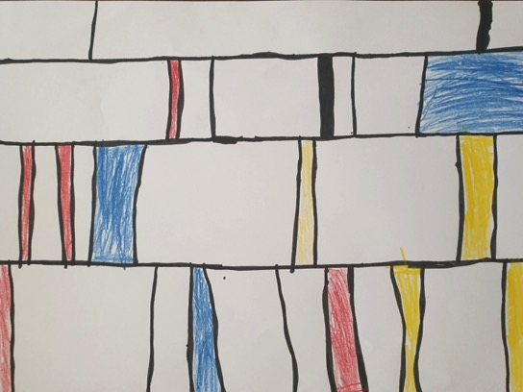
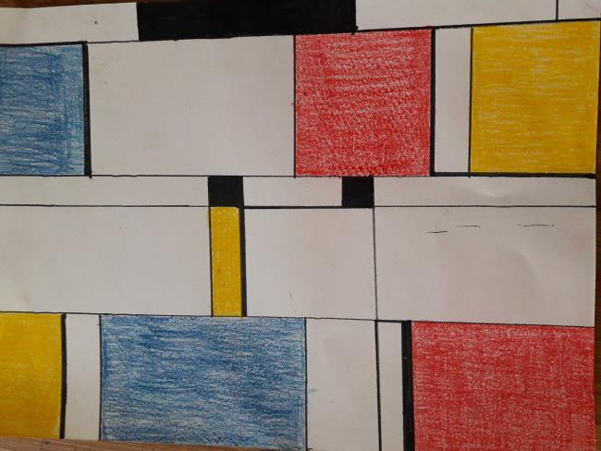

Slide 17
